Slide 1
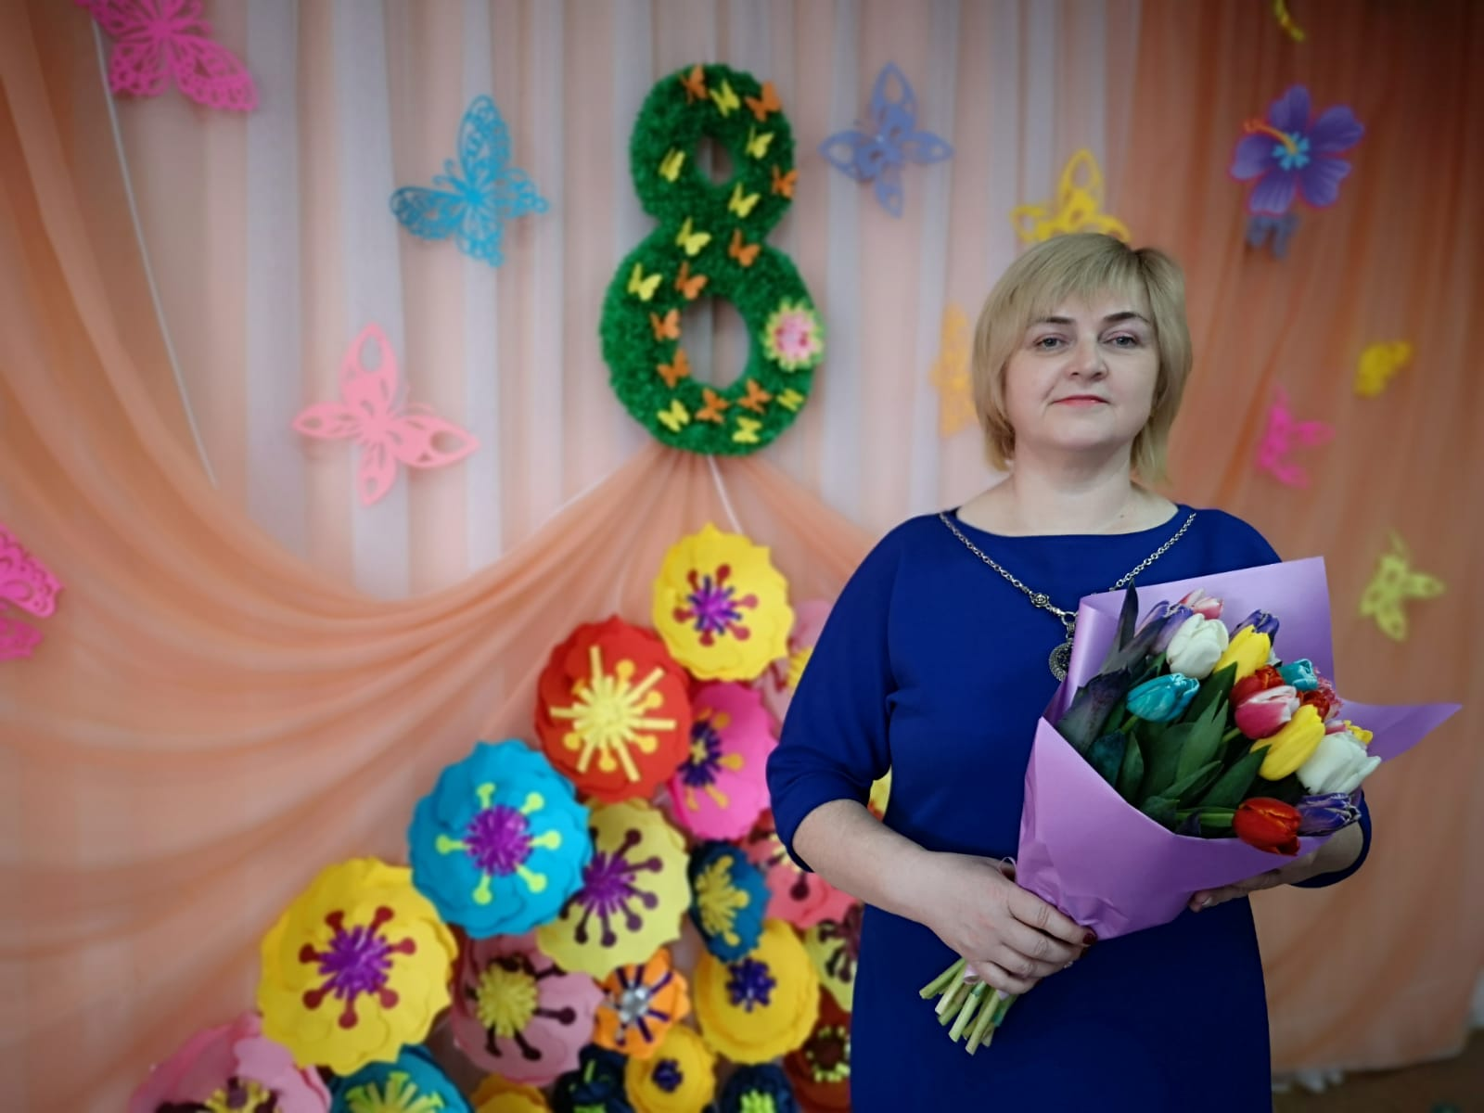
Гришина Марина Владимировна
Презентация на тему :
«Изготовление дидактической игры по формированию основ финансовой грамотности «Что забыли положить в корзину»»
Воспитатель высшей квалификационной категории
МБДОУ д/с «Сказка», пос. Клетня, Клетнянского района, Брянской области
Стаж педагогической работы 19 лет

Slide 2

Актуальность заключается в формировании полезных привычек в сфере финансов, начиная с раннего возраста, это поможет избежать детям многих ошибок по мере взросления и приобретения финансовой самостоятельности, а также заложит основу финансовой безопасности и благополучия на протяжении жизни. С детства детям важно и нужно прививать чувство ответственности и долга во всех сферах жизни, в том числе и финансовой, это поможет им в будущем никогда не влезать в долги, держать себя в рамках и аккуратно вести свой бюджет

Slide 3

Цель:
формирование представления у детей о «категории товара».
способствовать развитию экономического мышления, интереса к экономическим знаниям.

Slide 4
Задачи:
1.Образовательные: познакомить детей с понятием «категории товара», формировать умение добавлять в корзину товары из заданной категории.
2.Воспитательные :воспитывать нравственно- экономические качества личности,предпиимчивость ,ответственность и самоконтроль,уверенность в себе.
3.Развивающие:развивать познавательный интерес детей к вопросам финансовой грамотности и применению этих знаний на практике,развивать речь,внимание,память

Slide 5
Создание дидактической игры

Slide 6
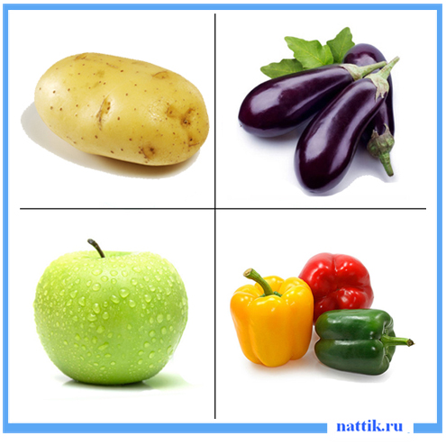
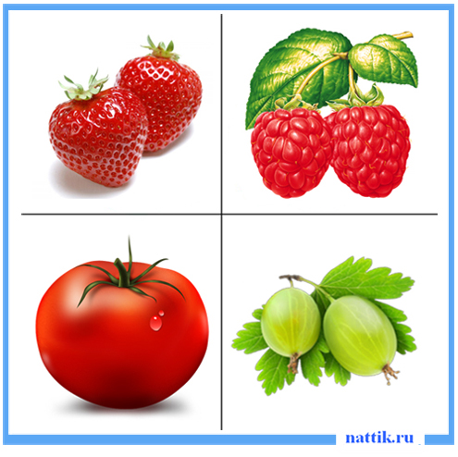
Поиск информации в интернете

Slide 7
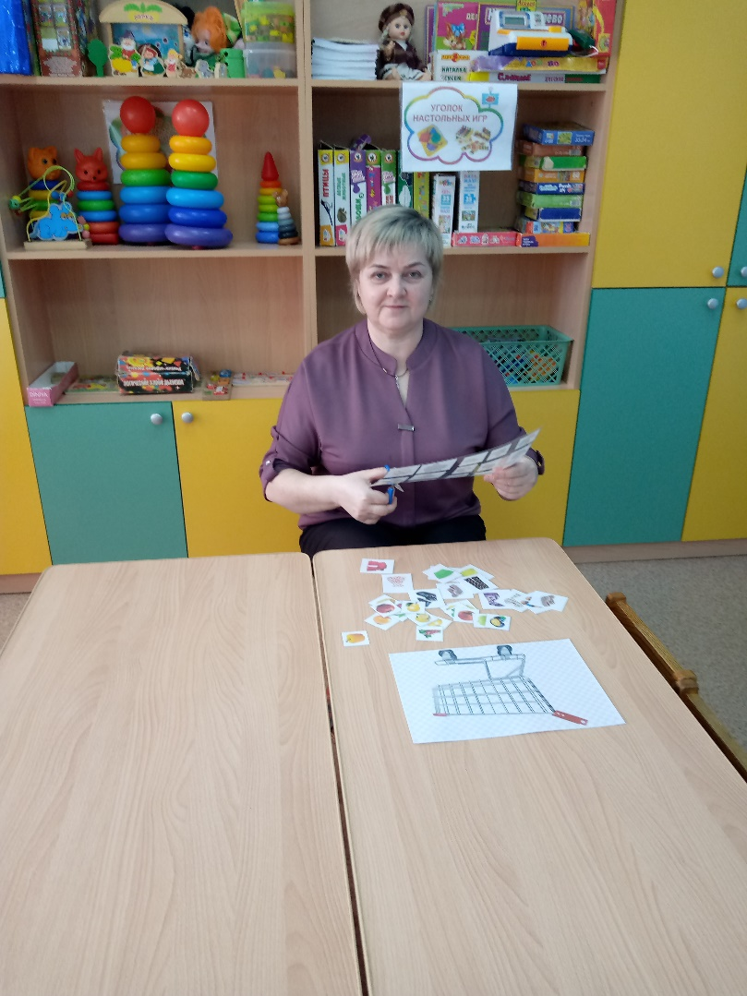
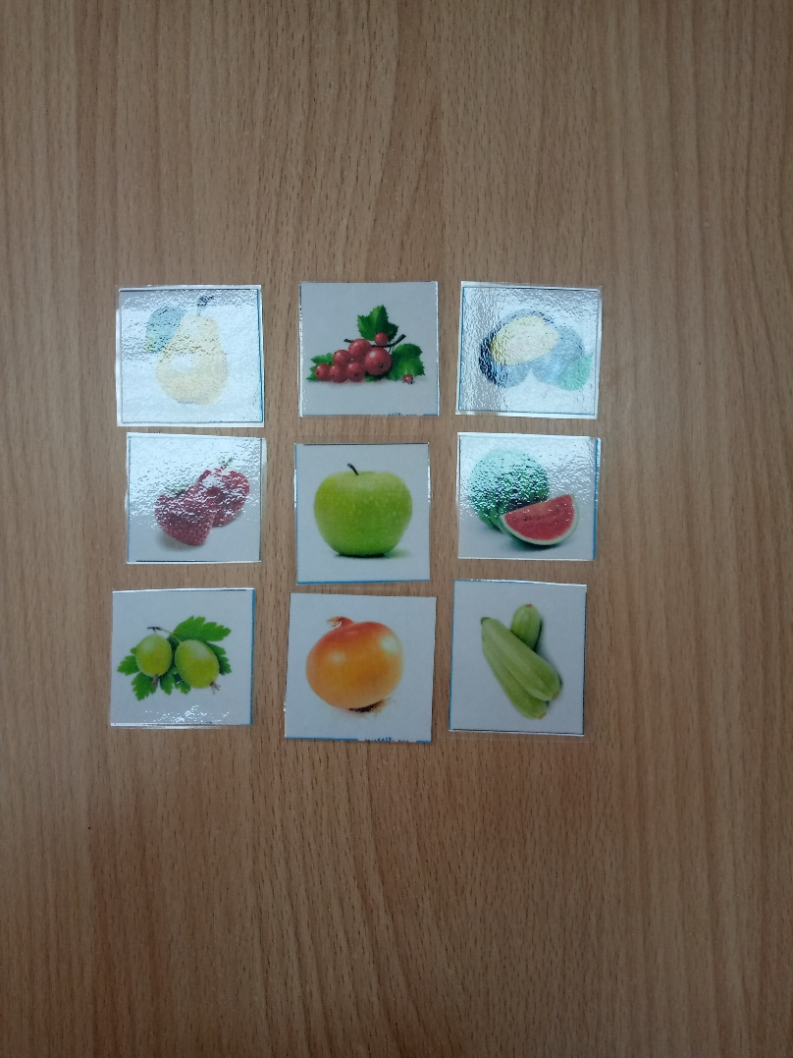
Подготовка материалов для дидактической игры

Slide 8
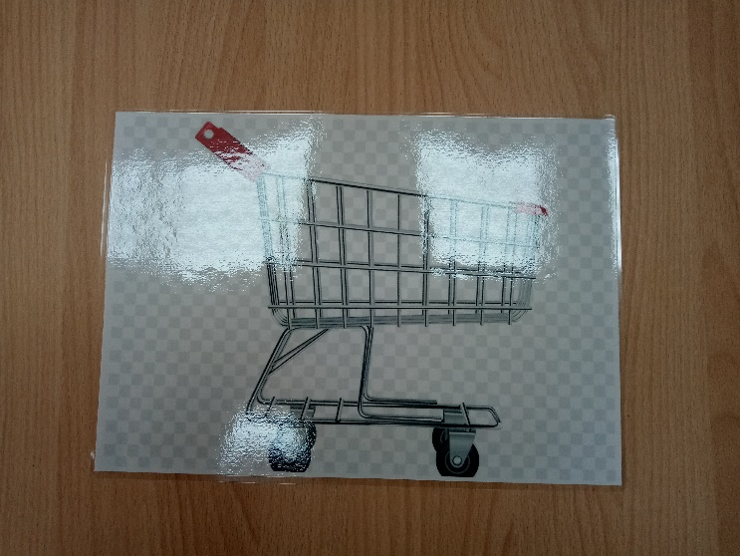
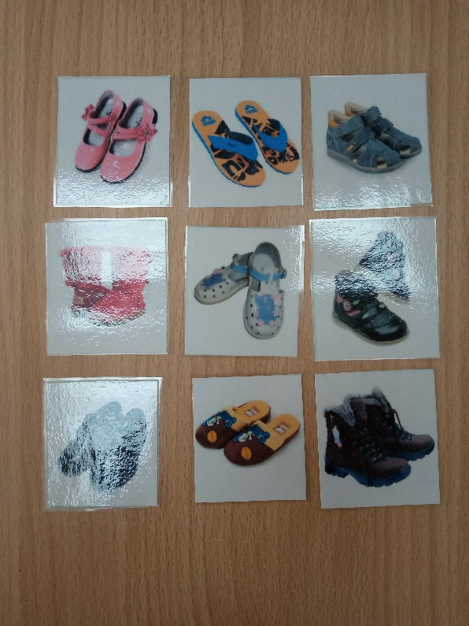
Потребуется 4 игровых поля с изображением магазинных тележек для покупки товара распечатанные картинки (можно заламинировать), клей и ножницы.

Slide 9
Наша игра готова
Правила игры: у каждого ребенка игровое поле «Корзинка покупок» с одним или несколькими товарами определенной категории. Предложить детям «купить» еще товар из данной категории. На первом этапе предлагаем «корзинку покупок» с 3-4 товарами. Когда у детей сформируется представление о категории товара, предлагаем «корзинку покупок» с одним товаром.

Slide 10
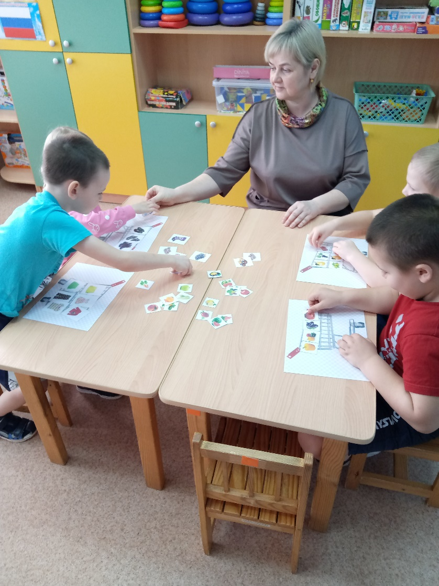
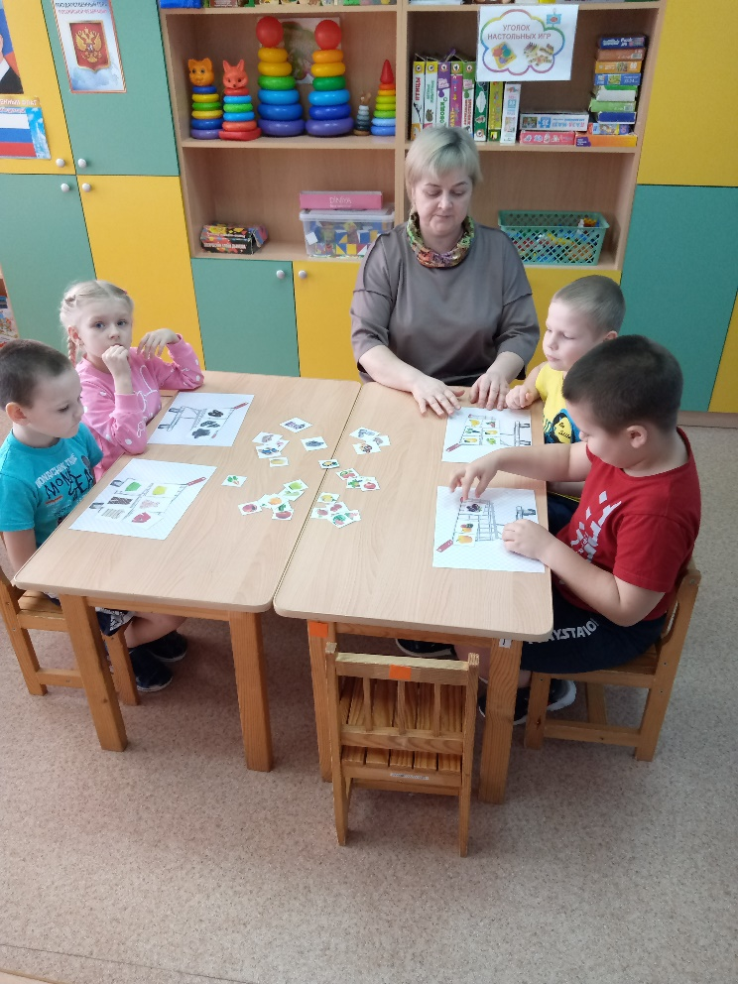
Мы играем

Slide 11
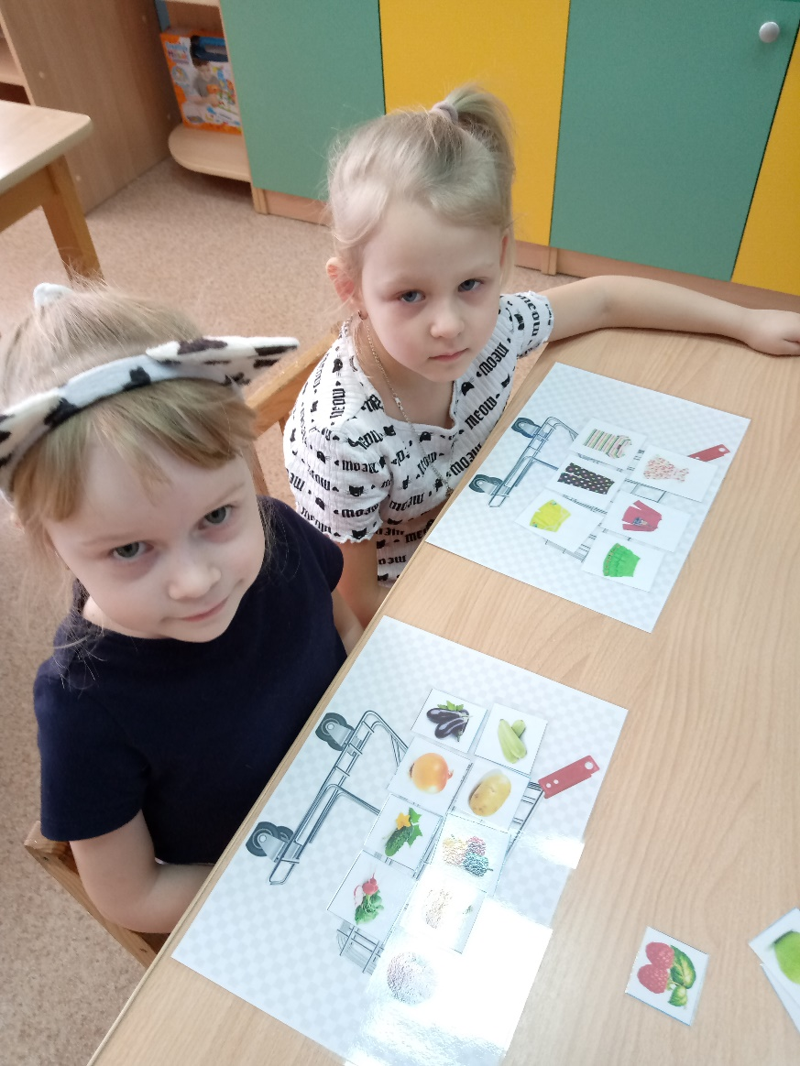
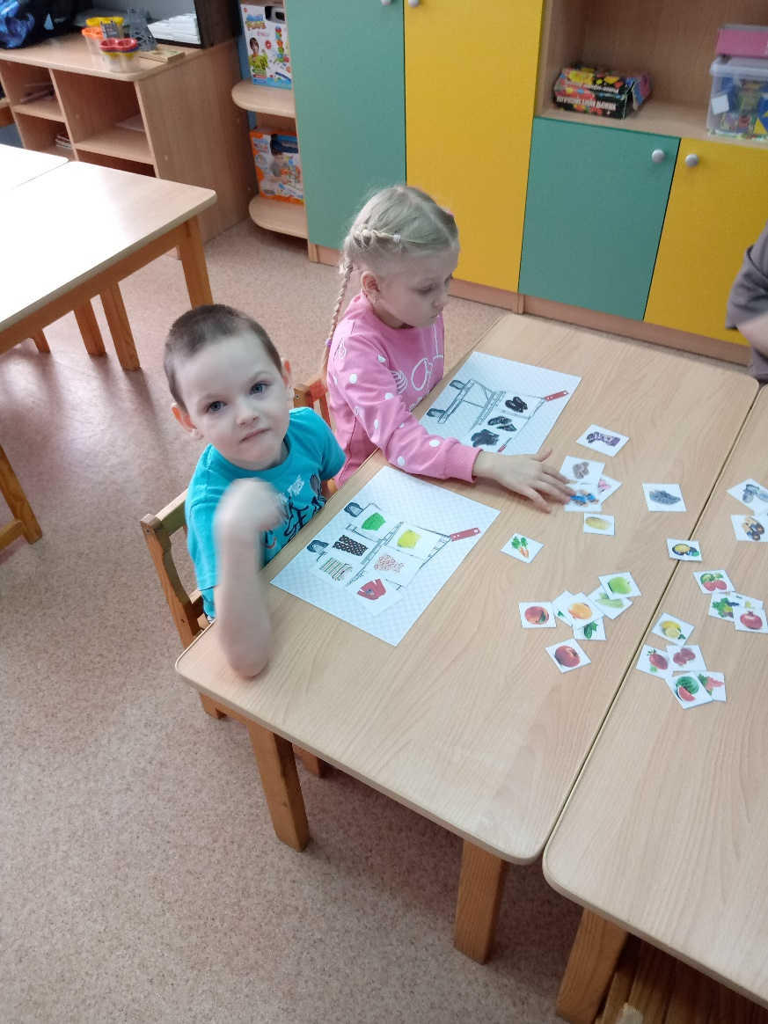

Slide 12
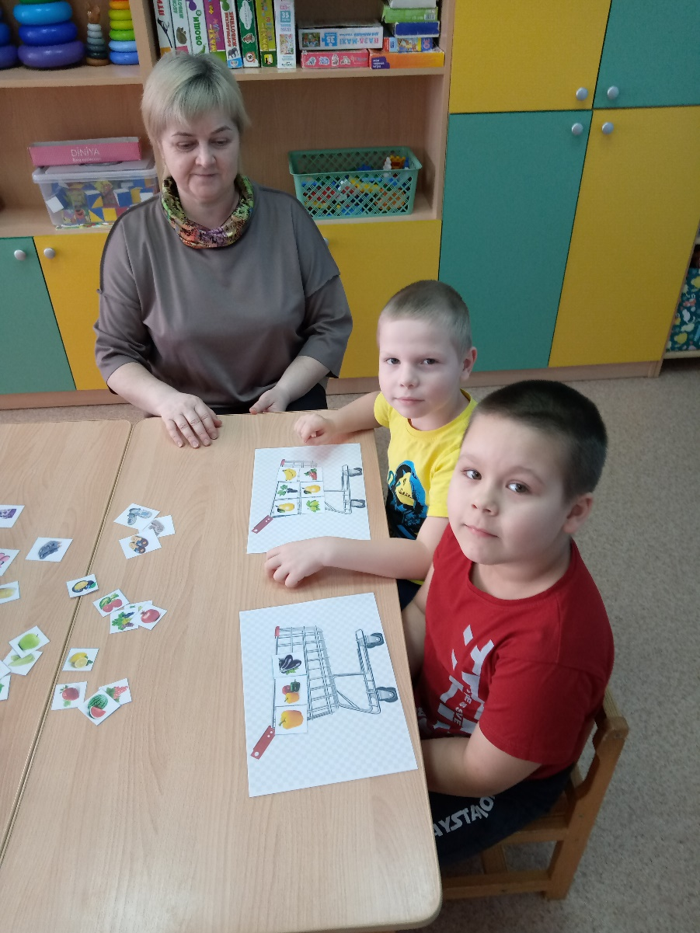
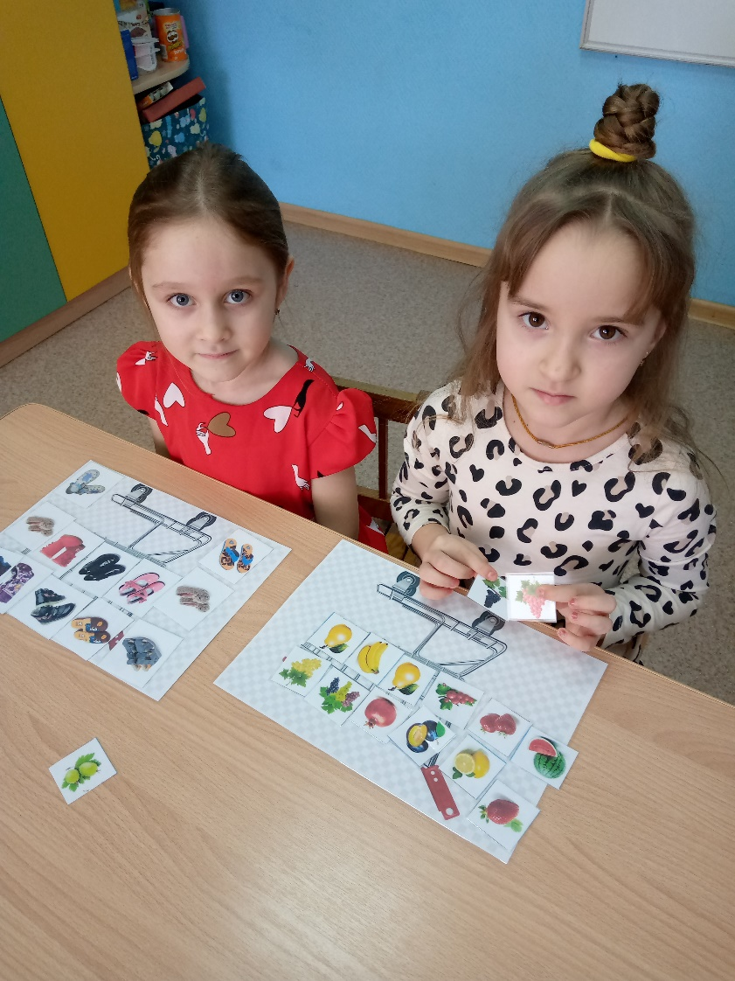

Slide 13
СПАСИБО ЗА
ВНИМАНИЕ!

